Slide 1
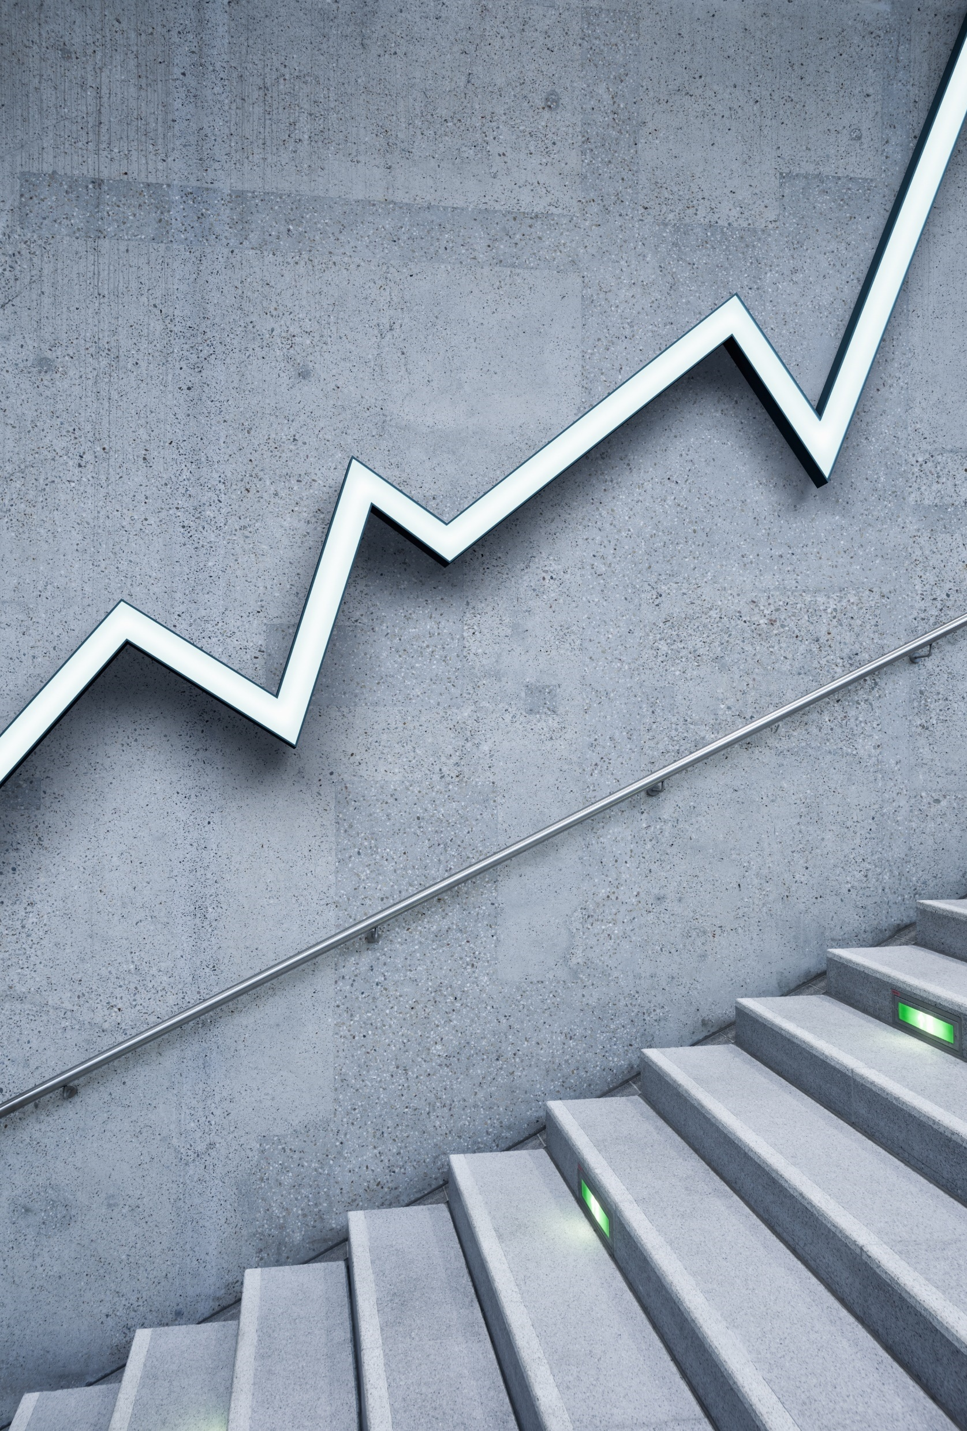
날아라 화석
읽어라 화석
2015132021 김규형
2015132076 김광희
2015132007 권기원
Notes:
저번 학기에 날아라 화석으로 인사드렸다. 이번학기는 읽어라 화석으로 다시 인사드린다.

Slide 2
우리는 원하는 상품을 고를 권리조차 가지지 못했다.
- 시각장애인 A
Notes:
유튜브 둘러보다 한 영상을 봄
시각장애인은 제대로 상품을 고를 수 없다는 영상이었음

Slide 3
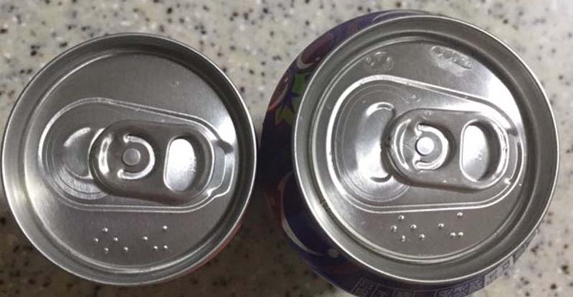
음료 위 점자
그러나 올바른 정보를 주지 못한다.
음료 / 탄산 / 주류
Notes:
영상 내용을 요악하면 이러함.
일반적으로 음료수 캔 위에 음료수를 구분하기 위한 점자가 있지만, 음료 / 탄산 / 주류 세 종류로만 되어있음. 그 마저도 지켜지지 않아서 탄산이 음료 점자로 찍히는 등, 제대로 정보를 전달하지 못함.

Slide 4
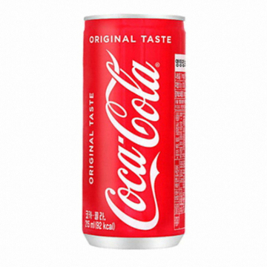
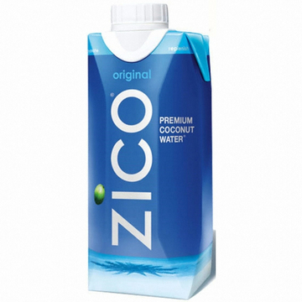
원하는 제품을 살 수 없다
Notes:
생각해보자. 내가 코카콜라로 인식한 제품이 먹고보니 지코였다.

Slide 5
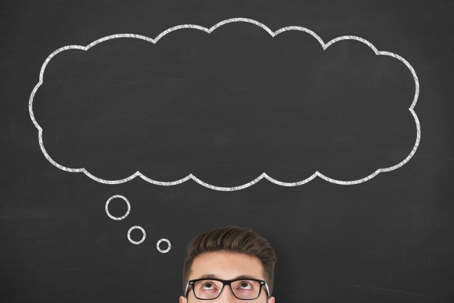

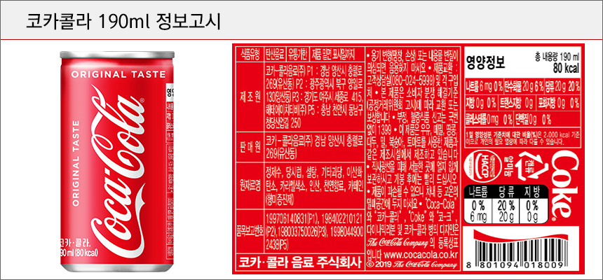
Notes:
그렇다면 바코드를 소리로 들을 수는 없는가?

Slide 6
바코드
바코드만은 올바른 정보를 담고 있습니다.
Notes:
상품을 구분하기 위해 모든 상품이 바코드를 통해 구분하게 되어있음. 이는 생산지부터 소비자에게 전달되기까지 모든 물류 과정을 거치며 사용됨. 그러므로 바코드를 통해 얻는 정보는 신뢰할 수 있음

Slide 7
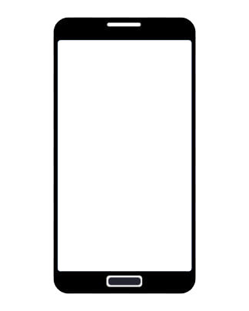

Notes:
과정은 이러함. 누구나 가지고 있는 스마트폰에 어플리케이션을 설치하여 바코드를 찍으면
해당 바코드를 DB에서 검색한 후
상품명을 알아내고
그것을 소리로 바꾸어 전달함

Slide 8

조회, 반환
검색, 등록
입력 가능
Notes:
구현할 내용은 이러함
클라이언트에서 바코드로 DB에 조회를 요청했을 때, 그 정보가 있다면 반환함. 만약 없다면 인터넷 / API를 통해 다른곳에서 검색 하고 DB에 등록함
그 후 반환된 정보는 클라이언트에서 TTS엔진으로 읽어줌
만약 인터넷에도 정보가 없다면,
사용자가 직접 입력하여 DB에 등록 가능

Slide 9
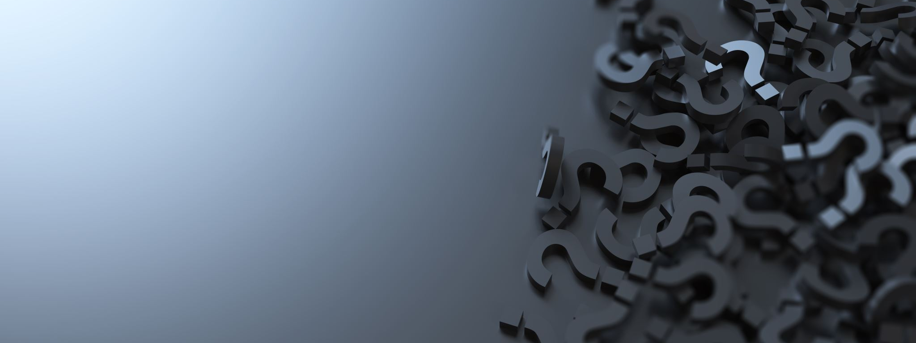
소비자의 권리인 선택
시각장애인도 소비자
Notes:
선택은 소비자로서 당연히 누려야 하는 권리
시각장애인도 소비자
이번학기 프로젝트는 권리를 찾는 과정

